Slide 1
行動應用程式檢測與鑑識
中華電信資安監控中心
2014 年 8 月 20 日

Slide 2
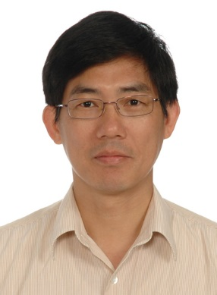
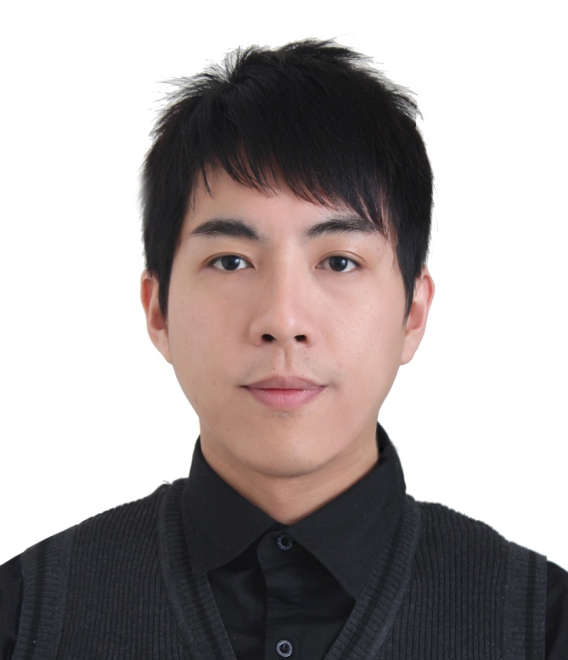
個人簡介
劉清雲
現任中華電信資安檢測團隊科長
從事電信、資訊暨資安相關工作20年，負責中華電信資安檢測、網際資安防護及資安固本工作規劃管理。
施汎勳
現任中華電信資安檢測團隊組長
從事資安相關研究與工作5年，負責執行大專院校、政府機關、企業專案與金融機構滲透測試，並協助分析公司內外部資安事件惡意程式樣本。

Slide 3
大綱
中華電信面對現有資安問題之作為
行動資安威脅介紹
中華電信行動資安規劃
app鑑識 V.S. app檢測
app惡意程式分析
App程式安全檢測
結語
問題討論(Q&A)

Slide 4
資安問題怎麼防?
Notes:
資安講求縱深防禦----
資安又稱無法百分百防禦效果
資安怎麼防? 面臨那些問題?

Slide 5
所有資安資產盤點了嗎?
未納管的Internet出入口，如何整合、管制?
多類的Log儲存，怎麼做?
花不起Logger/SIEM ，中小企業怎麼辦?
PT/VA /源碼檢測，做到位嗎?
企業沒有資安專責人員，怎麼辦?
APT攻擊頻繁，怎麼辦?
企業被DDoS翻了，怎麼辦?
資安事件處理、通報，做到位了嗎?
防毒軟體防不了駭，怎麼辦?
未收集的AP/DB Log如何補救?
事前
事中
事後
Notes:
以上盤點的資安事前、事中、事後問題與做為，CHT大部分已完成，小部分規畫進行中。

Slide 6
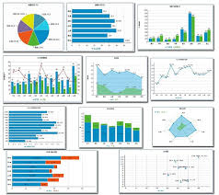
防毒軟體
資安網路設備
OS Log
APT防護
通報
LOG來源
簽核
SMART SOC
SIEM
資安事件Log
回覆
資源管理系統
IPS防護
ISTMS
AP/DB Log
CORRELATION
威脅
風險
事件
Notes:
接下來我們看一下資安log收集、處理情況
全自動化各類型log收集、處理、分析和通報，也是我們(CHT)目前的成果
(FW,Proxy,DNS,mail,AD,SSO,LDAP,hiGate,跳板)

Slide 7
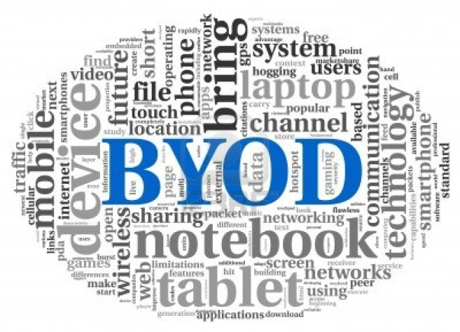
行動裝置應用資料外洩 管控困難
Ponemon Institute的網路調查發現51%企業組織因行動裝置造成資料外洩，59%員工迴避安全管控
  http://www.ithome.com.tw/node/72490
Checkpoint 2013年的報告指出 93%的企業可支援員工透過行動裝置連入內部網站，但在過去一年間，79%的企業曾遭遇行動安全事件。
  http://www.informationsecurity.com.tw/article/article_detail.aspx?aid=7516

Slide 8
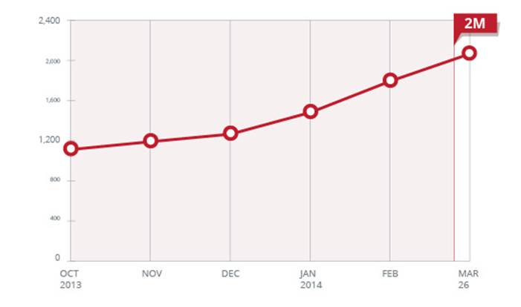
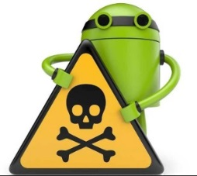
行動裝置惡意程式氾濫
Fortinet公佈2013全年的網路威脅報告。報告中指出96.5%行動惡意軟體鎖定Android平台
  http://www.fortinet.com/press_releases/2014/fortiguard-quarterly-labs-reports.html
趨勢科於4月公布，惡意app 程式突破200萬支大關，是半年前數量的2倍！

Slide 9

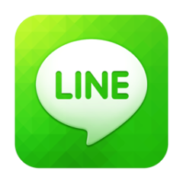


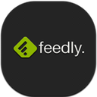

行動應用程式普遍存在安全漏洞
HP研究發現10個 app中9個存在安全漏洞
  http://www.zdnet.com/hp-research-finds-vulnerabilities-in-9-of-10-mobile-apps-7000023324/
知名app在近年來都被發現過嚴重漏洞
2012
2013
2013
2014
2014
2014

Slide 10
行動資安威脅小結
機敏資料外洩 管控困難
惡意程式氾濫
Android程式上架未經嚴格審查，惡意程式可魚目混珠。
程式安全漏洞
應用程式隱含安全漏洞，造成用戶隱私財產損失
行動裝置以3/4g網路連上Internet，透過e-mail或網路空間傳遞私密資料，難以管理監控。
行動裝置儲雖便利卻容易遺失造成資料外洩。
攻擊者透過詐騙簡訊或是釣魚連結欺騙使用者安裝惡意程式。

Slide 11
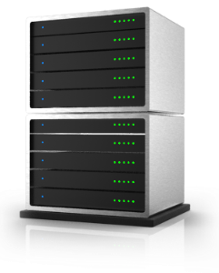

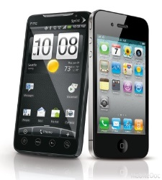


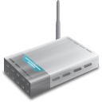

中華電信行動資安規劃
2
虛擬手機應用程式管理
虛擬手機應用程式管理
(VMAM)
1
行動裝置安全管理
行動裝置安全管理(MDM)
Internet
OSS
行動裝置
企業內部
3
行動裝置鑑識
行動裝置鑑識服務
4
企業app應用安全
行動裝置
企業app安全檢測服務
Notes:
1. 行動裝置安全管理(MDM)：與MDM優良廠商合作，依照客戶不同的需求提供適合的MDM建置解決方案
2. 虛擬手機應用程式管理(VMAM - virtual Mobile application Management)：將企業資料及自行開發的app儲存在雲端VM，行動裝置透過app模擬遠端桌面的方式存取企業資料，以達到企業及私人資料隔離及資料不落地之目的，並避免手機遺失時所面臨的企業資料被竊風險。
3. 行動裝置鑑識服務：研究院鑑識實驗室建立行動裝置鑑識標準作業程序，並提供保存、蒐集、驗證分析及報告之服務
4. 企業app安全檢測服務：利用動態及靜態分析方法，檢測企業app應用程式及後端伺服器是否存在安全漏洞。

Slide 12



app惡意程式分析 V.S. app程式安全檢測
行動惡意程式分析
app程式安全檢測
Notes:
當初我們在規劃行動鑑識與安全檢測試由兩個team來做，
但後來經過一些交流後發現其實兩者是有一些共通點的，
其實這兩個服務追根究柢來講，都須要分析程式，
就如同畫面中這堆蘋果(大家可以把他想像成是一堆App)，而我們要做的事情就是從這堆蘋果中，找出有毒的蘋果，跟長了蟲的蘋果
也就是分別代表著我今天要跟各位分享得主題 行動惡意程式分析 與app程式安全檢測
(抱歉我這裡用蘋果並沒有任何影射意味，請不用過度聯想)

Slide 13


app靜態分析
惡意程式分析與程式安全檢測共通項目
Manifest/plist分析: Manifest parser, plist editor
執行檔反組譯: clutch, IDA Pro, dex2jar, apktool
目錄結構與檔案分析: DDMS, Itools, ifile
通用存取工具:sshd, Putty, FTP client
惡意程式分析
app仿冒檢查
引用API檢查
關鍵字字串檢查
程式安全檢測
SQLite內容檢查
Notes:
關於分析的方法，初分為靜態分析與動態分析
首先，靜態分析，
無論是惡意程式分析或是app檢測
都須去看App本身的目錄結構，被授予的權限，對Binary進行反組譯，盡量多了解App的結構進行多一點了解，
在Android惡意程式這邊，須先檢查app的簽章是否由我們認知的廠商發行的，不是名字假冒的木馬
程式安全檢測這邊可能要先看一下SQLite的內容為何，了解一下schema

Slide 14


app動態分析
共通項目
流量側錄與分析: burpsuit, wireshark, Mallory VM
檔案讀寫監控: droidbox, snoop-it
簡訊寄送監控: droidbox
程式安全檢測
SSL憑證錯誤處理檢查
後端伺服器攻擊測試 : pentest skills
記憶體竄改與動態調試: cycript, gdb,class-dump-z, adb
加密方法強度分析
Binary防護分析
惡意程式分析
惡意中繼站檢查
Notes:
動態分析部分 由檢測人員在沙箱或jb後的iphone中執行程式，並監控他的網路流量、檔案讀寫、簡訊寄送等行為
程式安全檢測這邊要做的稍微多了一點，為了確保通道安全性我們得去檢查SSL憑證測務怎麼處哩，APP後端server的檢測，
還有本機端資料執行間竄改也都須在這邊執行

Slide 15
行動惡意程式分析

Slide 16
行動惡意程式分析研究
  研究方法
  針對公司內資安事件或是外部機關企業主動提供之樣本進行分析
  研究目的
  規納整理惡意程式行為特徵
  針對惡意行為制訂防禦與補償措施
  建立惡意程式分群與偵測規則
以下針對詐騙類型的樣本進行探討
Notes:
針對公司內還有外部單位提供的樣本進行分析
研究的目的是利用惡些分析過程，歸納整理惡意程式的行為特徵
針對這些行為，想看看有沒有甚麼防禦方法可以阻饒惡意程式執行
建立惡意程式分群與偵測的規則

Slide 17




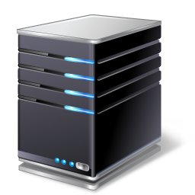

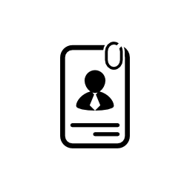



手機詐騙攻擊情境
evil app
evil app
evil app
evil SMS
Cloud Space
C&C Server
Forge Purchase
personal
info
Intercept &
Forge reply
Verify
Code
victim
小額付款
Store
victims
Spray to other victims
Notes:
駭客將惡意程式上傳至網路伺服器或免費空間
駭客傳送SMS或Line訊息給受害人(內含惡意程式網址)
受害人開啟連結，下載惡意程式
惡意程式自動以網路或簡訊回傳裝置資訊（含門號、型號等）至C&C Server
駭客透過已回傳的被害人資料，進入小額付款網站進行消費
小額付款網站傳遞認證碼簡訊給被害人手機
惡意程式會攔截簡訊並回傳C&C Server
惡意程式會自動回覆認證碼簡訊，完成小額付款動作
惡意程式會傳送SMS惡意簡訊給其他被害人

Slide 18
惡意程式綜合分析：使用權限
36隻詐騙惡意程式最常使用的權限依序是
允許程式監控即將收到的簡訊 : 36次
允許程式發送簡訊 (不需使用者介入) : 36次
允許程式使用網路權限 : 35次
允許程式讀取使用者聯絡人資料 : 35次
允許程式取得您的電話號碼、用戶識別：35次
允許程式開機時自動啟動：34次
允許程式讀取簡訊：29次
允許程式撰寫簡訊：29次
允許程式取得網路狀態：22次
允許程式不需透過使用者界面確認即可撥號：22次
Notes:
從這次實驗可以看到 36隻程式 都去要了存取簡訊的權限，另外也有很多都會去讀取使用者的聯絡人資料、存取網路權限、取得電話跟用戶識別碼

Slide 19
惡意程式綜合分析：使用API
36隻詐騙惡意程式最常使用的API依序是
取得簡訊管理者的實例：34次
傳送SMS簡訊：34次
執行預設的HttpClient：31次
取得裝置唯一值：29次
取得網路連線狀態：22次
取得SIM卡序號：21次
取得目前使用網路狀態：21次
取得電源管理資訊：21次
判斷目前使用的網路是否計量：20次
取得手機號碼：16次
Notes:
另外我們來看看惡意成是使用的API 有34隻 惡意程式會去存取簡訊管理者的instance並有傳送簡訊的行為，另外有31隻會去執行httpclient，下載惡意程式，或者對中繼站進行報到。

Slide 20
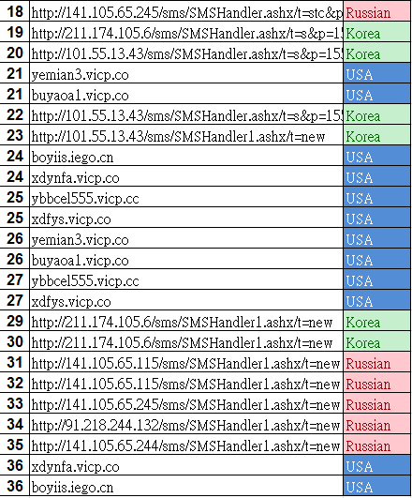
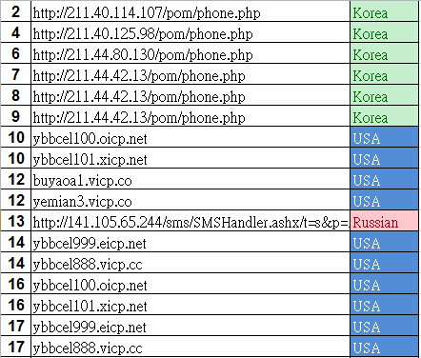

惡意程式綜合分析：惡意連線網址
幾乎所有惡意網址的IP都在境外
Notes:
另外這次所發現的都是在台散播的樣本，檢查他們惡意連線的位址，全數都在國外，而這些行為就是我們想找的特徵。

Slide 21
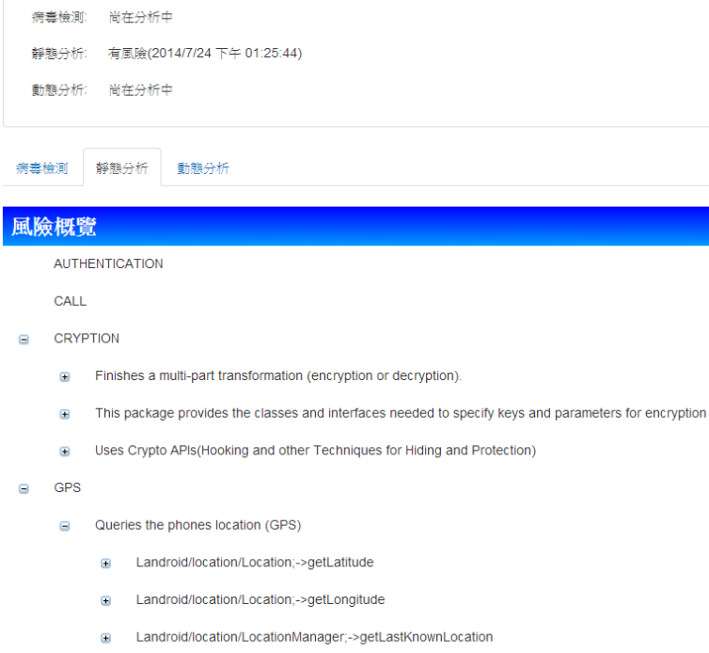
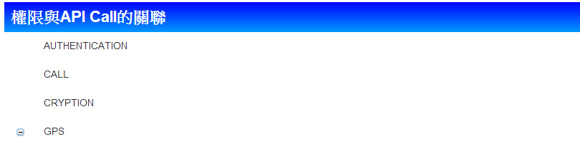
手機惡意程式檢測系統(實驗階段)
利用現有分析結果建立檢測與分群關聯規則
  允許的權限
  使用的API
  中繼站Domain/IP
  字串特徵
Notes:
從上面的結果來看，特定類型的惡意程式其實是有他行為的pattern，
但如果用人去分析，我想台人的出生率可能還趕不上惡意程式，
中華電信研究院目前有一個檢測系統正在實驗階段，希望利用 過去分析的這些經驗，建立檢測跟惡意程式分群的關聯規則。
未來公司內部如果行動裝置受駭，就能透過它來快速分析，
有了分群的機制，我們後面的是件處理人員跟各單位的資安主管機構，也能較快速反應，該采取甚麼措施因應。

Slide 22
此檢測方式的優缺點評估
優點：
  分析快速
  可偵測行為類似之惡意程式變種
  彌補動態分析的不足 : 耗時、模擬器偵測類型惡意程式, 時間邏輯炸彈
缺點：
  誤判率(false positive)
  程式碼混淆技術影響分析

Slide 23
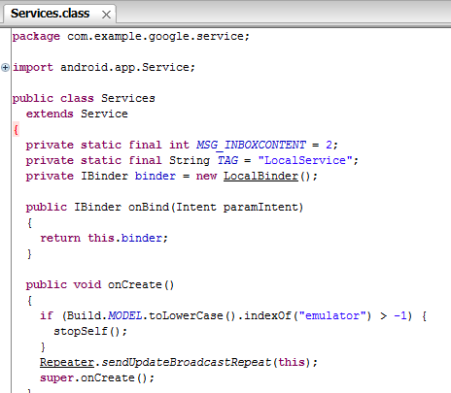
防分析機制：模擬器偵測
Notes:
這一頁SHOW的就是過去發現的案例中有惡意程式就是會利用圖中綠色框框的地方來阻止動態分析。

Slide 24
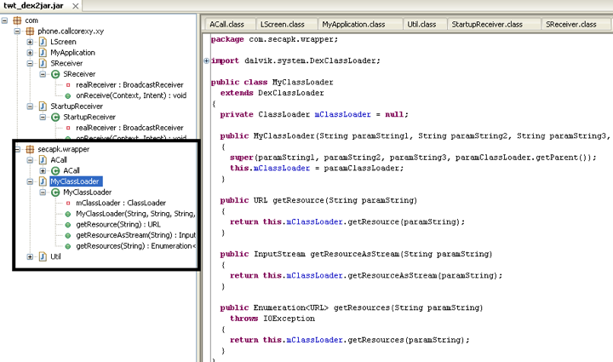
防分析機制：程式碼加殼

Slide 25
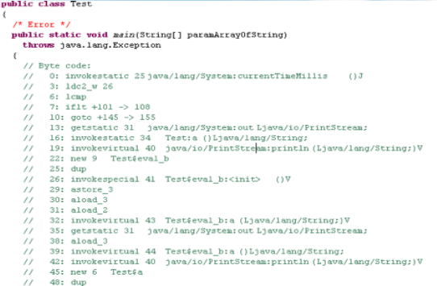
防分析機制：程式碼混淆
Notes:
這個案例可以發現惡意程式的撰寫者利用程式碼混淆的技術讓程式碼停在bytecode 翻不回去，面對這種手法我們確實是有點棘手，而且我們想這種案例應該會越來越多。

Slide 26
app安全檢測

Slide 27
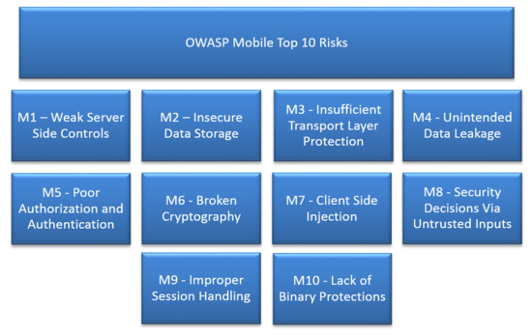
OWASP Mobile Project
OWASP Mobile Top 10 risks
Notes:
目前在app安全檢測主要依照OWASP mobile top 10 risks訂出來的一些類別在執行，這邊要特別提出來講的大概是 M2, M7跟M10 ，這是屬於手機端這邊的防護，以前在講OWASP主要都是講網頁，過去通常都是把資料保存在SERVER端，但今天手機的應用不一樣了，其實很多APP都會把使用者的部分資訊存在keychain, 檔案或是SQLite裡面，特別凸顯手機端防護的重要性

Slide 28



App檢測盤根錯節
app惡意程式分析
app安全檢測
Notes:
為什麼我會說APP黑箱檢測要花很多時間，我們拿APP惡意程式分析做個比較，惡意程式分析技術門檻相對高，因為通常會有幾道防分析的機制，也就是圖中的那隻鬼，但只要能越過那隻鬼，惡意程式的行為其實相對單純，你也不用去餵測資，它缺甚麼她自己會去找，很friendly的。
但app安全檢測就不一樣囉，再開始之前我們完全無法預料到哪一些功能會有問題，哪一些功能沒有，如果想要一網打盡，就無法放過每個細節，而且最麻煩的是測資必須由我們檢測人員來提供，這會耗費許多檢測時間。

Slide 29





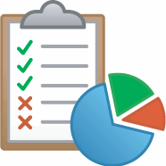



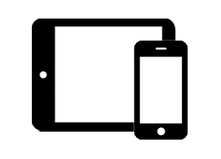




app檢測流程
以半自動化腳本進行靜態分析

保留app安裝後
初始資料夾狀態
資料夾內容比對
App執行後
狀態
●
❍
App行為監控
資料彙整
人工動態測試
產出報告
在檢測
平台執行

封包測錄
伺服器自動化掃描工具

Slide 30
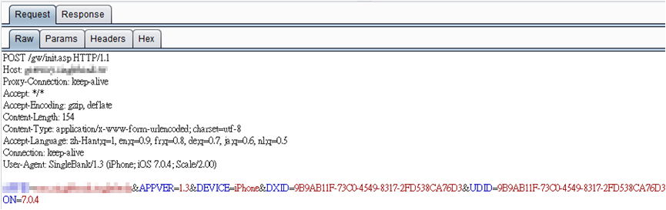
app傳送 UDID or IMEI
UDID : SHA1(Serial Number + ECID + WiFi Address+ Bluetooth Address)
IMEI : 手機識別碼
屬於用戶個人隱私資料，不建議送到遠端保存
UDID , IMEI 皆可假造，不應做為身分識別之依據
Notes:
UDID 是iphone序號, ECID 是經騙號碼

Slide 31
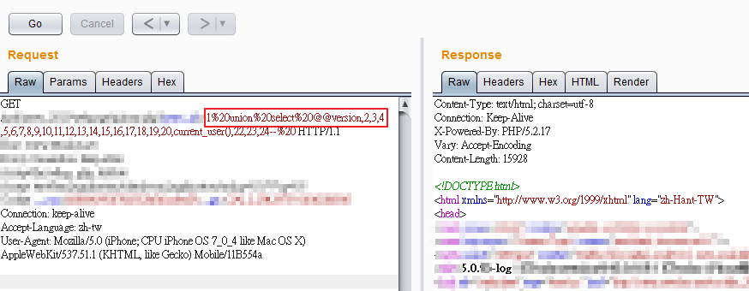
app伺服器端注入漏洞
約有12% app存在SQLi漏洞，尤其在新聞、生活購物與影視類別居多
XXE injection 漏洞比想像中少
  setShouldResolveExternalEntities default NO in NSXMLParser
  NSXMLNodeLoadExternalEntitiesNever in NSXMLDocument
  Libxml 2.9 預設 disable
使用無法根治的防禦方式
  僅在使用者介面做輸入檢查，忽略伺服器端的防禦
  利用 把參數hash做成 token來防封包竄改
Notes:
這邊看12% sqli感覺好像很低，不過是因為我們把所有類別都一起統計了，有些app根本也不寫DB自然沒有SQLi的問題，根據目前的統計結果，在新聞、生活購物、影視類別發生的機率是滿高的。
另外xml external entities 漏洞原本我預想應該會滿多的，因為滿多app不是走json就是走 xml互傳，但檢測後發現好像沒想像的多，可能跟一些常用的xml lib預設就關閉external entities支援有關。
另外我們發現有些app僅透過輸入介面在控制我們不要輸入一些特殊符號，或只是透過一個checksum檢查我們有沒有竄改封包防防止注入類型攻擊，其實這些防禦方式都還是有可能被繞過，最根本的方法還是在server的程式接口做好正確的參數處理。

Slide 32
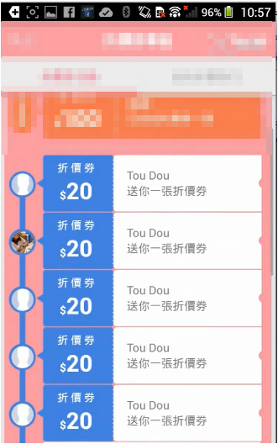
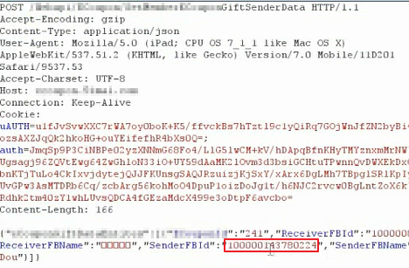
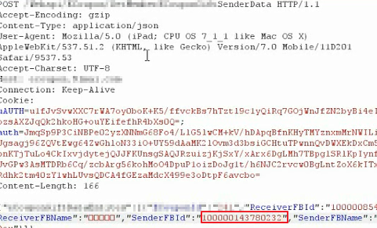

未利用Session進行身分控管
修改封包內容並發送，可以偽造任意使用者ID贈送自己折價卷。
應利用session檢查使用者身分是否具有足夠的執行權限。

Slide 33
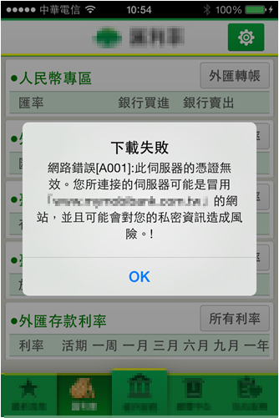
SSL憑證錯誤處理
憑證錯誤可能性有
  自簽憑證、憑證過期
  手機支援度不足
  Man in the middle
多數開發者直接忽略憑證錯誤
挑選40隻金融、購物等須會員登入功能的app進行測試
  3家未使用https保護
  12家出現憑證錯誤後繼續連線
  25家出現憑證錯誤後停止連線
  約37.5%的app存在資訊洩漏風險

Slide 34
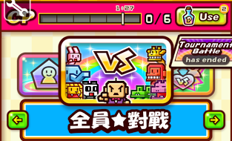
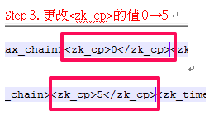
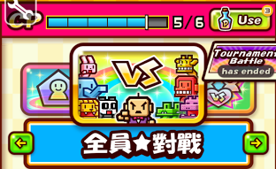
裝置端檔案竄改
儲值、金流相關資料不應儲存於裝置端
須存在本機端的機敏資料、帳號密碼、應用程式權限設定建議經過加密或是雜湊儲存，提高分析的難度
含機敏資料的檔案存入SD卡須經過加密處理(Android)
程式內建一些合理值的檢查機制能有效防禦作弊竄改

Slide 35
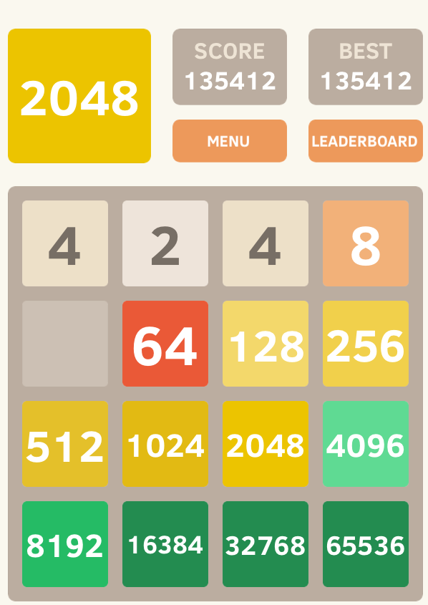
裝置端記憶體動態調試
After jb -> Clutch -> class-dump-z -> IDA pro-> cycript , gdb
看動態調試可以影響app甚麼行為，通常用來找提升權限、作弊類型的漏洞
檢測方向
  單機app-> 自High!
  連網app->當app將記憶體中的值回傳伺服器端將影響公平性與數據真實性!
Notes:
Cycript 語法
cy# [UIapplication sharedapplication]
@"<UIapplication: 0x14db7750>"
cy# var app = new Instance(0x14db7750)
@"<UIapplication: 0x14db7750>"
cy# var vc = new Instance(app.delegate.viewController)
@"<ViewController: 0x151cce00>“
vc->theCubeTab[15][0]=@“xxx“
vc->theCubeTab[14][0]=@“xxx“
Then invoke rightswipe function

Slide 36
結論
面對更複雜更多的手機惡意程式，我們該如何增強偵測機制?
多少app沒有按部就班執行安全測試?
測試/分析 – 很多學校忘了教的事…
Notes:
1. 其實現在就可以看到一些比較強的惡意樣本，面對這些惡意樣本有些確實是難以自動化分析，所以我們還有滿長的一段路要走。
2. 有多少app沒有案部就班做檢測在上限，畢竟找到我們這邊做檢測，我們怎麼可能會比開發人員還熟這隻程式，
但如果我們能在這麼短, 1~2星期的時間找到這麼嚴重的漏洞，開發人員做不到?
3. 最近公司也開始有些新人進來，，大多數問他會不會寫程式都說會，可是問他怎麼測試程式安不安全，就不太吭聲了，其實如果我不是研究所跟學長同學去參加金盾，比HITCON Wargame， 我可能也都不會接觸這些東西，還是得感謝有一群對資安這麼有熱情的政府機關與 團體，循循善誘年輕人們投入這個產業，今天謝謝各未來聽這段演講，祝大家今天能盡情享受後面主辦單位準備的精采議程。

Slide 37
Q&A
報告完畢，敬請指教。謝謝 !

